Slide 1




Tiếng Việt
BÀI 16: NGÀY EM VÀO ĐỘI
Tiết 3: Luyện tập: Mở rộng vốn từ về thư viện. Câu cảm

Slide 2

Khởi động

Slide 3







Thứ năm ngày 31 tháng 10 năm 2024
Tiếng Việt
Tiết 55:
Nhạc nền
Notes:
Thầy cô có thể bật/tắt nhạc nền bằng cách nhấp vào biểu tượng Nốt nhạc.
Thầy cô nhấp vào BẮT ĐẦU hoặc nhấp trái chuột để vào phần câu hỏi.

Slide 4


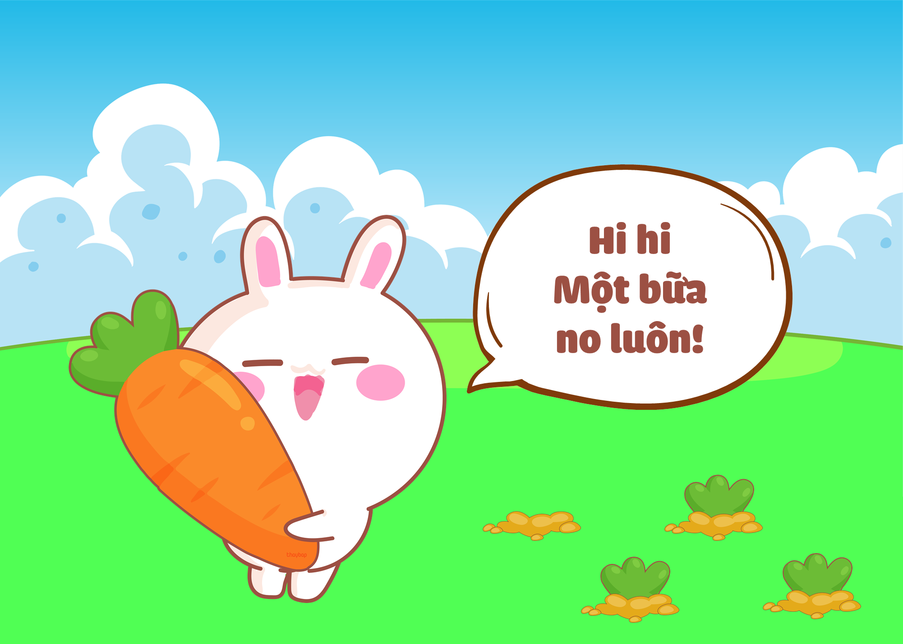









“Em là học sinh” thuộc loại câu nào?
01
Âm thanh
khi chọn Đúng
Câu kể
Câu cảm
Âm thanh
khi chọn Sai
Câu hỏi
Câu nghi vấn
Notes:
HD chỉnh sửa: Thầy cô nhập câu hỏi và các đáp án vào các ô (Căn chỉnh size chữ cho phù hợp với độ dài câu hỏi)
Thầy cô nhấp chuột phải hoặc phím -> để hiện câu hỏi và các đáp án
Sau khi HS chọn đáp án, thầy cô nhấp vào PHẦN ĐẤT chứa đáp án đó.
Sau khi ở phần kiểm tra đúng sai, thầy cô nhấp < để trở về câu hỏi.
Sau khi hoàn thành xong câu hỏi, thầy cô nhấp hình > hoặc chuột trái, phím -> để chuyển sang câu hỏi tiếp theo.

Slide 5


02
“Hoa là người như thế nào?” thuộc loại câu nào?
Âm thanh
khi chọn Đúng
Câu kể
Câu hỏi
Âm thanh
khi chọn Sai
Câu cảm
Câu giới thiệu

Slide 6
02
“Hoa là người như thế nào?” thuộc loại câu nào?
Âm thanh
khi chọn Đúng
Câu kể
Câu hỏi
Âm thanh
khi chọn Sai
Câu cảm
Câu giới thiệu

Slide 7


Chọn dấu thích hợp để điền vào chỗ trống:
Bông hoa hồng đẹp quá….
03
.
?
!
:

Slide 8
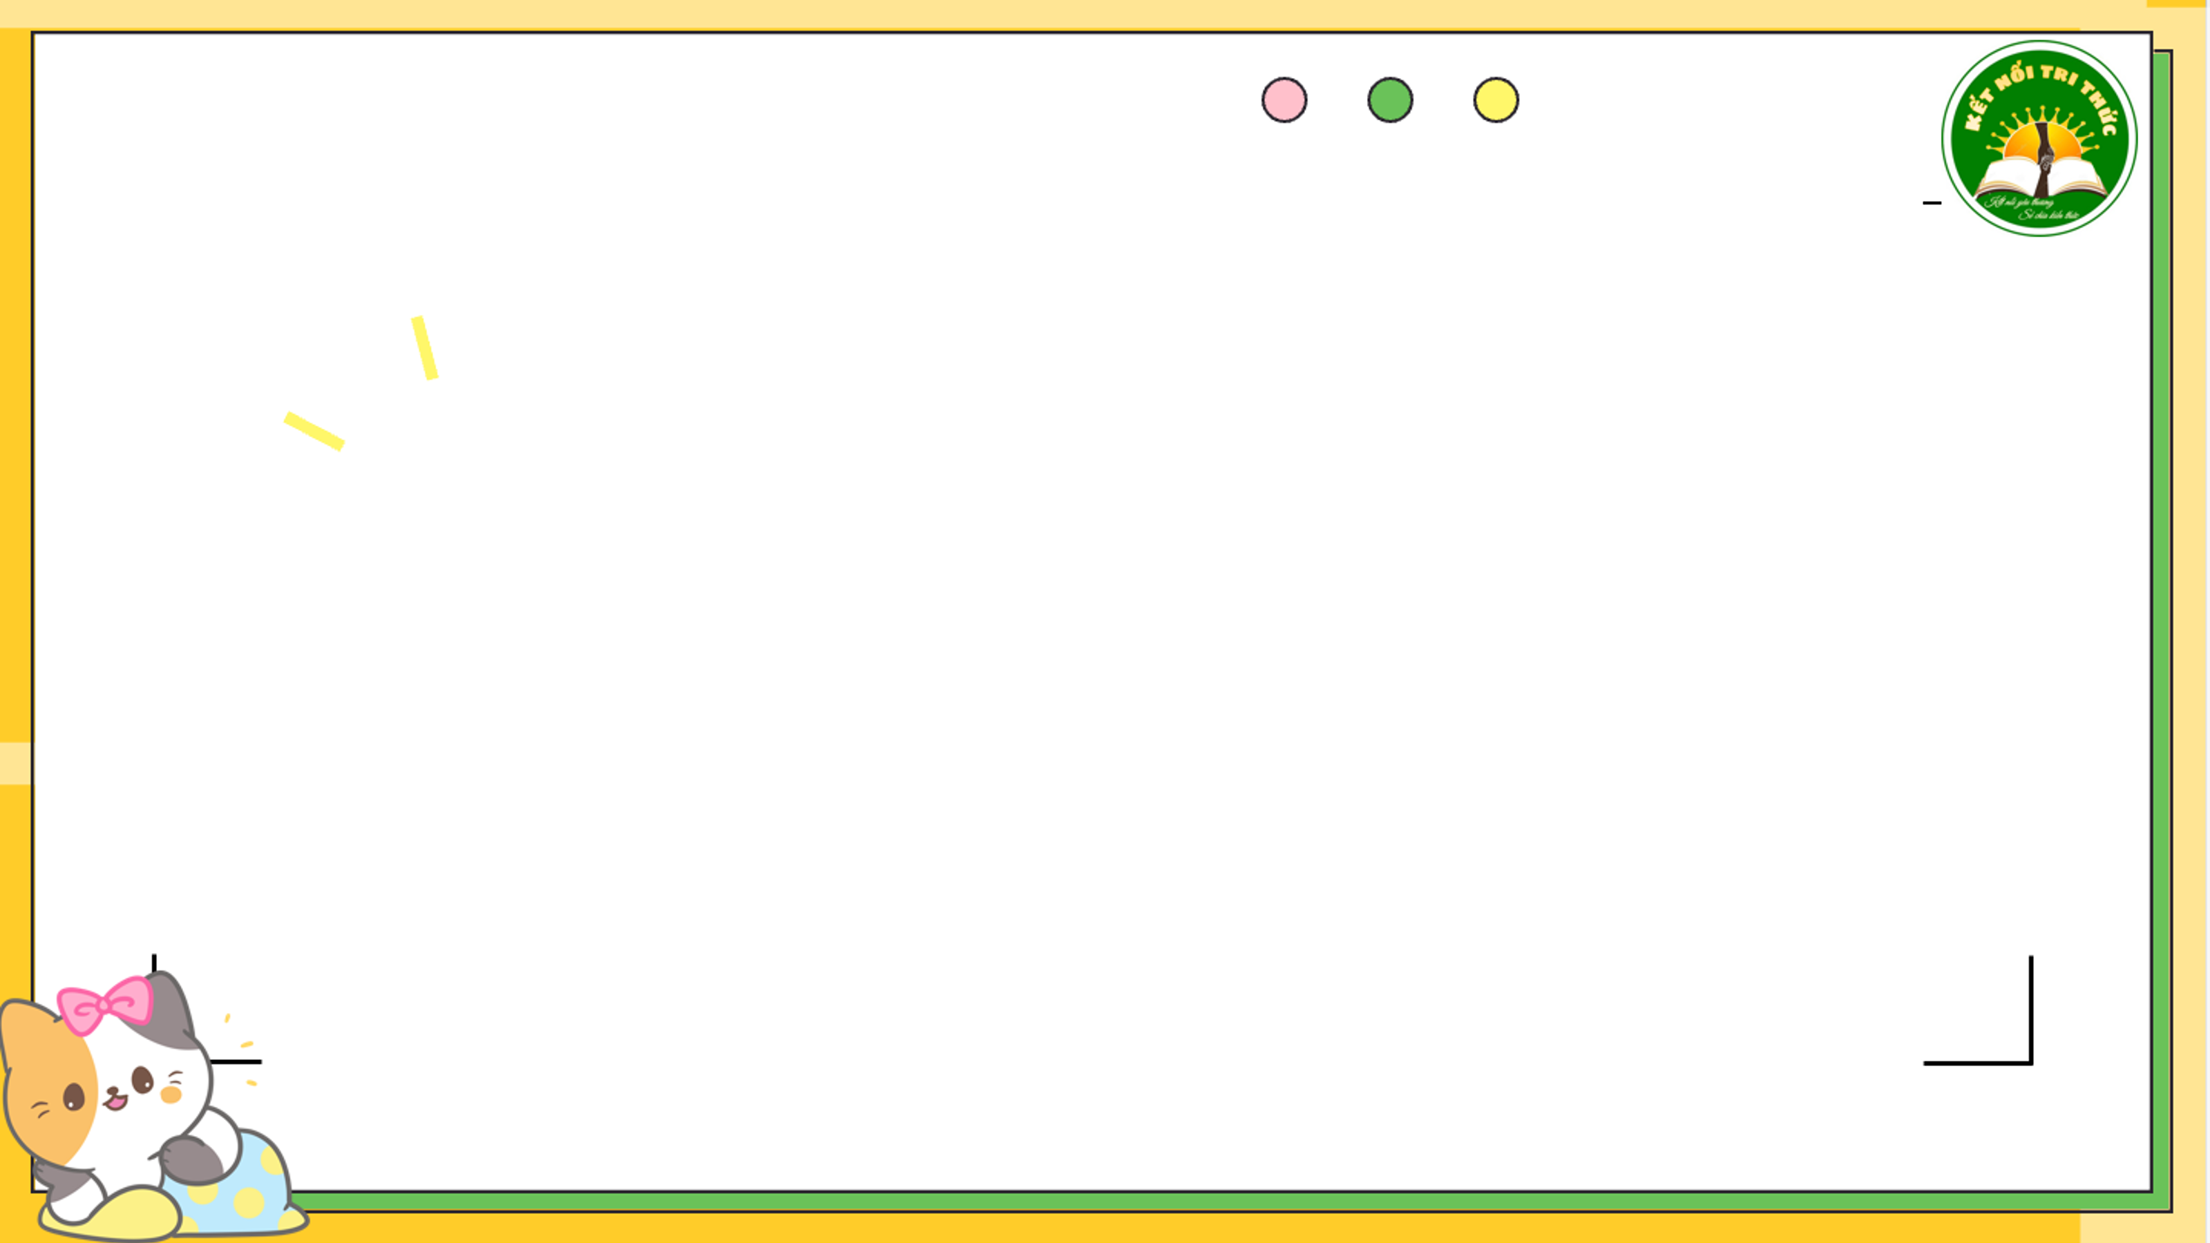
1. Xếp các từ ngữ dưới đây vào nhóm thích hợp.
Tìm sách
Thẻ thư viện
Phiếu mượn sách
sách
giá sách
người mượn
người đọc
báo
mượn
thủ thư
đọc
trả
Người
Đồ vật
Hoạt động

Slide 9
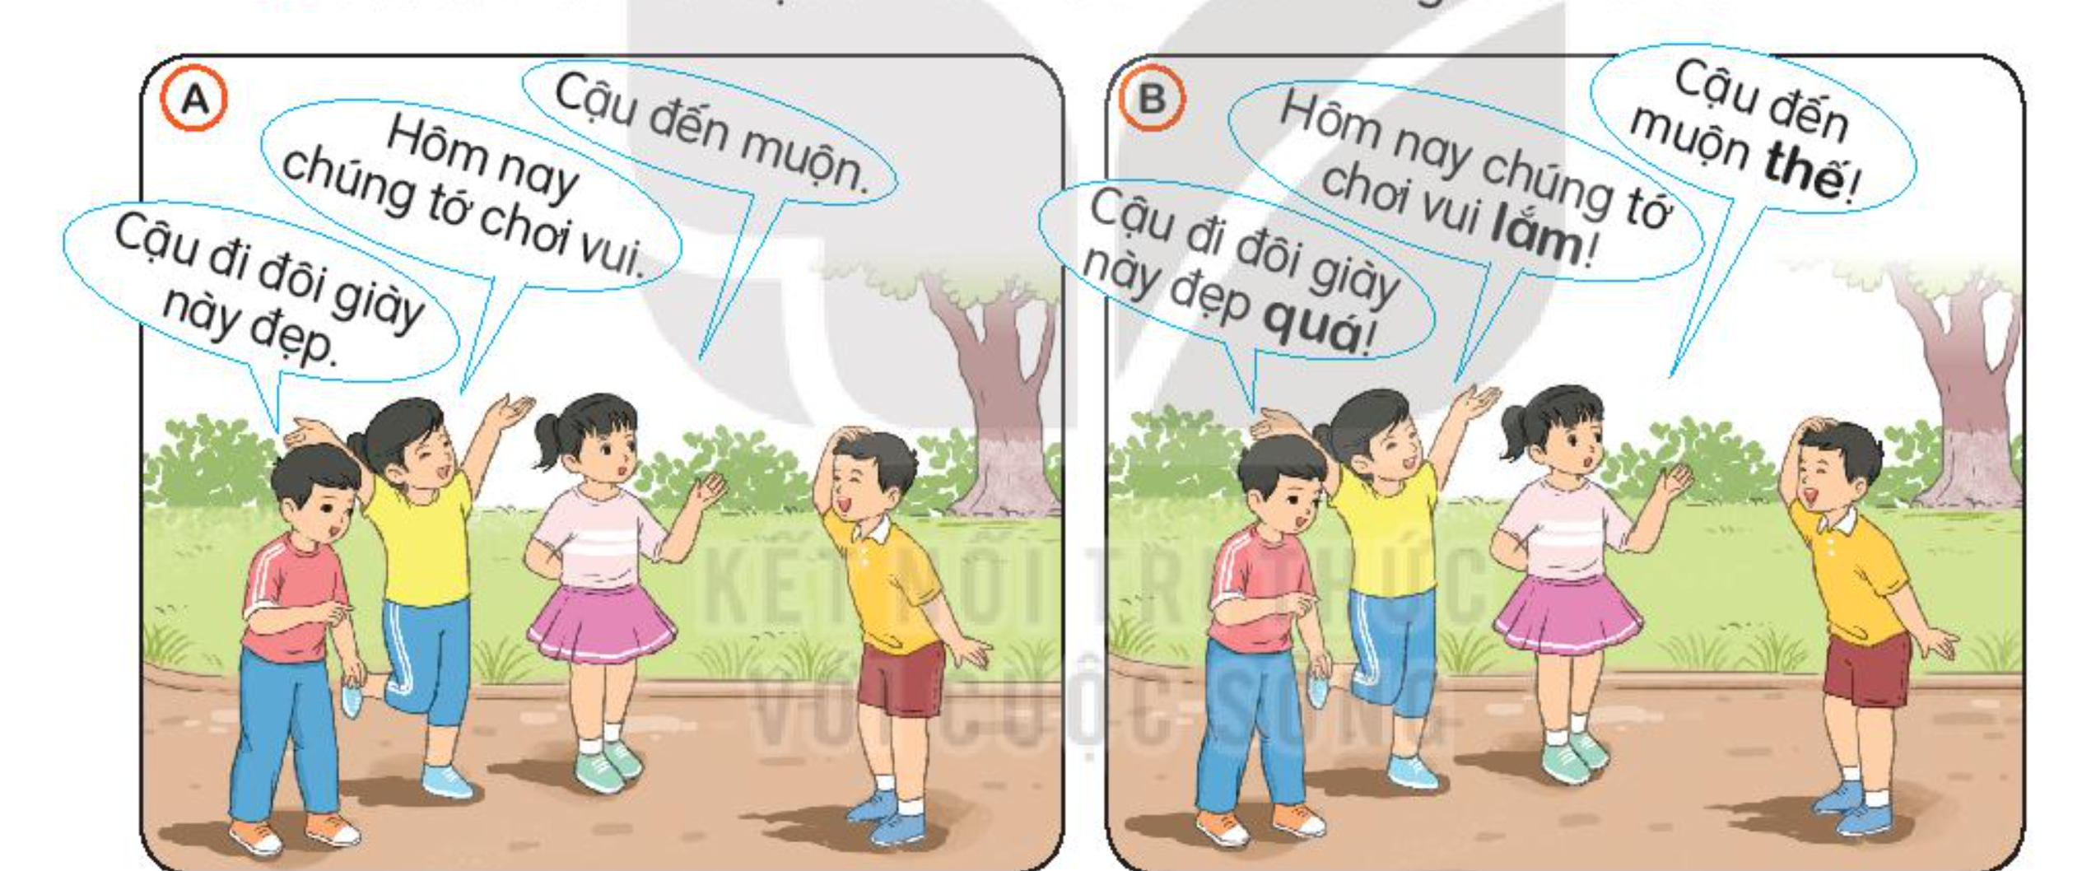
2. Câu nói của mỗi bạn ở tranh A và tranh B
có gì khác nhau?
.
Câu nói ở hình B thể hiện cảm xúc, thái độ của người nói.

Slide 10


3. Từ in đậm ở bài tập 2 bổ sung điều gì cho câu?
Cảm xúc của người nói.
Mong muốn của người nói.
Nội dung kể, tả, giới thiệu.

Slide 11

4. Chuyển các câu dưới đây thành câu cảm (theo mẫu).
M: Quyển từ điển này hữu ích.
=> Quyển từ điển này hữu ích quá!
a. Bạn ấy đọc nhiều sách.
→ Bạn ấy đọc nhiều sách quá!
b. Thư viện trường mình rộng.
→ Thư viện trường mình rộng lắm!
c. Thư viện đón cửa muộn.
→ Thư viện đóng cửa muộn thế!

Slide 12
Thứ năm ngày 31 tháng 10 năm 2024
Tiếng Việt
Tiết 55: LUYỆN TẬP: MỞ RỘNG VỐN TỪ VỀ THƯ VIỆN, CÂU CẢM
Từ ngữ về thư viện
Tìm được từ ngữ nói về thư viện
Nội dung bài học
Nhận biết được câu cảm
Câu cảm
Chuyển được từ câu kể sang câu cảm.

Slide 13

Luyện viết thông báo

Slide 14

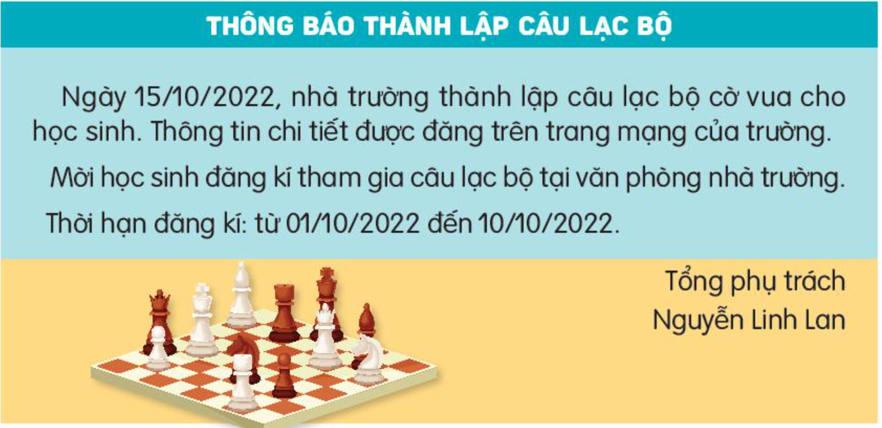
Đọc thông báo dưới đây và thực hiện các yêu cầu.

Slide 15
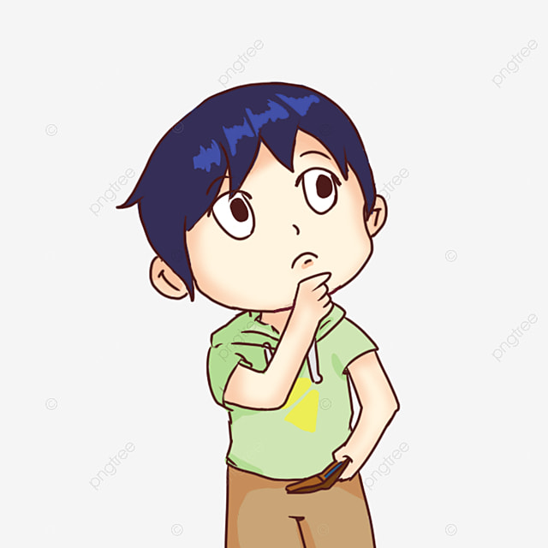
a. Sắp xếp các phần sau theo thứ tự của bản thông báo.
Nội dung
Tiêu đề
Người viết

Slide 16
b. Nêu rõ những thông tin được thể hiện trong nội dung của thông báo.

Slide 17
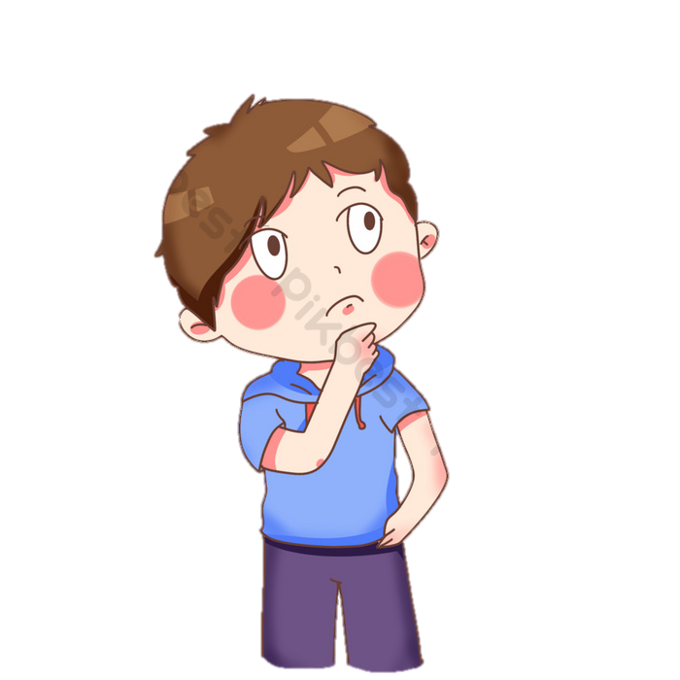
Nơi đăng kí
tham gia:
Văn phòng
nhà trường
Thời gian thành lập câu lạc bộ:
15/10/2022
Nơi đăng kí
tham gia:
Văn phòng
nhà trường
Thời gian thành lập câu lạc bộ:
15/10/2022
NỘI DUNG THÔNG BÁO
Nơi tìm hiểu
thông tin:
Trang mạng
của trường
Thời hạn đăng kí:
từ 1/10/2022 đến
10/10/2022

Slide 18

2. Viết một thông báo của lớp về việc đăng kí tham gia một cuộc thi cấp trường (thi cờ vua, thi bơi lội,…).
Trong nội dung thông báo, chú ý những thông tin sau:
- Cuộc thi được tổ chức vào thời gian nào? Ở đâu?
- Ai được đăng kí tham gia?
- Thời hạn và cách đăng kí tham gia.

Slide 19

THÔNG BÁO VỀ CUỘC THI IOE
Ngày 15/12/2024, Khối 3, tổ chức cuộc thi IOE cho học sinh toàn khối. Thông tin chi tiết được đăng trên trang Zalo của nhóm lớp.
Mời các bạn học sinh đăng kí tham gia cuộc thi với giáo viên chủ nhiệm.
Thời hạn đăng kí: từ ngày 15/10/2024 đến ngày 30/10/2024
Lớp trưởng
Nguyễn Thùy Quyên

Slide 20

3. Đọc lại thông báo em viết, phát hiện lỗi và sửa lỗi (dùng từ, đặt câu, sắp xếp ý,...)

Slide 21


Vận dụng
Tìm đọc thêm một số thông báo khác
ở trường hoặc ở địa phương em.

Slide 22

Củng cố
Dặn dò

Slide 23

CHÀO CÁC EM
Notes:
23

Slide 24
CHÀO CÁC EM
Notes:
24

